Slide 1

Montaje de Intranets y Extranets
Jose Parada Gimeno
IT Pro Evangelist
jparada@microsoft.com
http://blogs.technet.com/padreparada
David Cervigón Luna
IT Pro Evangelist
david.cervigon@microsoft.com
http://blogs.technet.com/davidcervigon

Slide 2
Agenda
Montaje de Web Sites con IIS7
Intranets con Windows Sharepoint Services 3.0

Slide 3
Arquitectura de IIS6
Procesado de peticiones
Autenticación
Implementación Monolítica. Instala todo o nada…
NTLM
Basic
Anon
…
Determinar Manejador
CGI
Static File
ASP.NET
ISAPI
…
PHP
Envio de Respuestas
Extensibilidad del la funcionalidad del servidor solamente a través de ISAPI…
Log
Compresión

Slide 4
Arquitectura de IIS7
Procesado de peticiones
La funcionalidad del servidor se divide en ~ 40 módulos...
Authentication
Autenticación
NTLM
Basic
Anon
Authorization
…
Los módulos se enchufan a una pipeline genérica de peticiones
ResolveCache
Determine
Handler
CGI
…
Static File
ExecuteHandler
Los módulos extienden la funcionalidad del servidor a través de una API pública.
ISAPI
…
…
UpdateCache
Envio de repuestas
SendResponse
Log
Compress

Slide 5
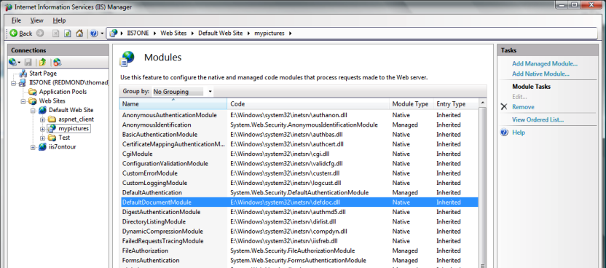
Núcleo del servidor Web
Muchos, muchos módulos
Instala, gestiona y actualiza solo los módulos en uso
  Reduce la superficie de ataque
  Reduce la el consumo de recursos del servidor en memoria
  Proporciona mayor granularidad de control
  Permite reemplazar componentes del núcleo del servidor con nuestros propios componentes

Slide 6
Extensibilidad
Integración de ASP.NET en IIS 6
Implementación basada en ISAPI
Sólo ve las peticiones ASP.NET
Características duplicadas
Authentication
NTLM
Basic
Anon
…
Determine
Handler
CGI
aspnet_isapi.dll
Static File
Authentication
Forms
Windows
ISAPI
…
…
ASPX
Map Handler
Send Response
Trace
Log
Compress
…
…

Slide 7
Extensibilidad
Integración de ASP.NET en IIS 7
Basic
Dos modos
  Clásico (como ISAPI)
  Modo Integrado
    Lo módulos de .NET se enchufan directamente en la pipeline
    Procesan todas las peticiones
    Fidelidad total en tiempo de ejecución
Anon
Authentication
Authorization
ResolveCache
…
aspnet_isapi.dll
Static File
ExecuteHandler
Authentication
Forms
Windows
…
ISAPI
…
ASPX
UpdateCache
Map Handler
Trace
SendResponse
Compress
…
…
Log

Slide 8
Instalación de IIS
Núcleo del servidor Web

Slide 9
Componentes de Instalación de IIS7
Security
Application Development
Health and Diagnostics
FTP Publishing
BasicAuthModule
NetFxExtensibility
FTPServer
DigestAuthModule
HttpLoggingModule
FTPManagement
WindowsAuthModule
ISAPIModule
CustomLoggingModule
CertificateAuthModule
ISAPIFilterModule
RequestMonitorModule
CGIModule
Performance
AnonymousAuthModule
HTTPTracingModule
IPSecurityModule
ServerSideIncludeModule
ODBCLogging
HTTPStaticCompression
UrlAuthorizationModule
ASP
LoggingLibraries
HTTPDynamicCompression
RequestFilteringModule
ASP.NET
Management
ManagementConsole
Common HTTP Web Server Components
ManagementScripting
StaticFileModule
DefaultDocumentModule
DirectoryListingModule
ManagementService
HttpRedirect
CustomErrorModule
Metabase
WMICompatibility
Windows Process Activation Service
LegacyScripts
ProcessModel
NetFxEnvironment
ConfigurationAPI
LegacySnap-in

Slide 10
Configuración
El fichero principal de configuración es ahora applicationHost.config
No más ficheros metabase.bin o metabase.xml
Permite configurar propiedades de IIS y de ASP.NET en el mismo fichero
Construida para ser simple, y con extensibilidad basada en un esquema
  Podemos usar el fichero con el esquema para ver todas las posibilidades que nos ofrece la configuración:
    %windir%\system32\inetsrv\config\schema\IIS_schema.xml
  El esquema describe:
    Tipos de propiedades
    Valores por defecto
    Validaciones
    Etc.
  Nota: Los valores de configuración son “case-sensitive”

Slide 11
Configuración
Mapa de la configuración
IIS +
ASP.NET +
.NET Framework
Herencia…
IIS
ASP.NET
applicationHost.config
web.config
.NET
Framework
\Windows\system32\inetsrv\applicationHost.config
root web.config
\Windows\Microsoft.NET\Framework\v2.0.50727\config\web.config
machine.config
\Windows\Microsoft.NET\Framework\v2.0.50727\config\machine.config
root configuration
web.config

Slide 12
Configuración
Replicar el contenido y la configuración
Bienvenido al mundo del despliegue XCOPY!
Replicar la configuración de IIS en applicationHost.config…
  Cuenta built-in “Internet User”, no más SID’s específicos de la máquina
  Simplemente copiar los ficheros, no se necesitan herramientas en línea de comandos
  Ojo a la información específica de la máquina como IP’s y letras de unidad
Replicar la configuración de IIS en los ficheros web.config…
  XCOPY con la aplicación
La configuración de IIS en los ficheros web.config se puede centralizar en un servidor de ficheros
  El sistema de ficheros de Vista/Windows Server 2008 proporciona:
    Client Side Caching (CSC)
    Caché de disco local
  Distributed File System Replication (DFSR)
    Múltiples servidores de ficheros abstraídos en un sólo nombre de carpeta compartida
    Replicación de contenido

Slide 13
Configuración
Configuración Compartida
Diseñada para escenarios de granjas de servidores
  Múltiples servidores comparten un único fichero de configuración
  Se crea una carpeta compartida UNC para almacenarlo
  Se configuran los servidores para hacer las peticiones de configuración al fichero central
  Puede utilizarse un usuario local o de dominio como identidad para acceso a la carpeta compartida
Como se configura:
  Se exporta la configuración usando la característica “Shared Config” del IIS Manager
  Crear usuarios locales idénticos ([Configuser]) en todos los servidores Web, o utilizar una cuenta de dominio
    Asignar al usuario el derecho “Log on as a batch job”
  Crear una carpeta compartida para los ficheros de configuración
    Permisos de la carpeta compartida: [Configuser] Change
    ACLS: [Configuser] Read
  Colocar los ficheros de configuración en la carpeta compartida
  Editar redirection.config

Slide 14
Configuración de IIS7

Slide 15
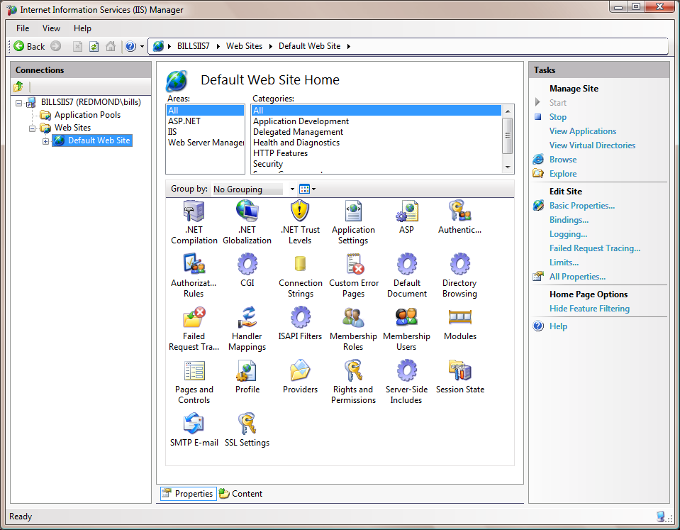
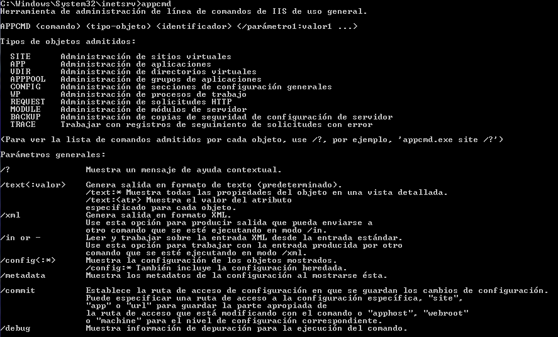
Administración
Herramientas de gestión IIS7
GUI
Línea Comandos
Script
Código Manejado
IIS Manager
appcmd
WMI (root\WebAdministration)
Microsoft.Web.Administration

Slide 16
Herramientas de Administración de IIS7

Slide 17
Administración
Administración Remota
Administrar todo el Servidor Web
  Solo los administradores
  Casi lo mismo que estar sentado delante del equipo
  Basada en HTTPS (atraviesa Firewalls)
Administrar Sites y Aplicaciones
  Admins y no-admins
  Dos tipos de Usuarios no Administradores
    Usuarios de Windows (o también Grupos)
    Usuarios del IIS Manager
  El Administrador decide lo que los usuarios no administradores pueden o no hacer (Delegación de Características)

Slide 18
Administración Remota y Delegación de Características

Slide 19

Características de Seguridad de IIS 7
Diseño modular: Menor superficie de ataque durante la instalación y la ejecución
Integración .Net
  Autenticación por formularios para cualquier tipo de contenido
  .NET Role and Membership Providers
Cuenta de usuario Anónimo “built-in”
  Mas fácil de administrar, restaurar y configurar
Aislamiento de Application Pools
  Sandboxing entre aplicaciones
URLAuthorization
  Controla el acceso a sitios, carpetas o ficheros sin utilizar permisos NTFS
  Las reglas se almacenan en ficheros .config
Request Filtering
  Reglas del estilo ULScan, que evitan servir URLs
    Con determinadas cadenas
    De determinada longitud
    Determinados ficheros o Paths
  Errores específicos asociados
  Las reglas se almacenan en ficheros .config
  Sin interfaz gráfica
Autenticación y SSL en modo Kernel
  Negociaciones más rápidas y menos problemáticas

Slide 20
URL Authorization
Request Filtering

Slide 21
Web Publishing en IIS7
Tradicionalmente la Publicación Web se ha hecho mediante alguna de estas tres tecnologías
Todas ellas tendrán una actualización específica, gratuita y descargable para Windows Server 2008
IIS
FTP
FPSE
WebDAV

Slide 22
FTP 7
Novedades
Integración con la nueva configuración y administración de IIS7
Soporte de nuevos estándares (SSL, UTF8, IPv6)
Mejoras para Hosting
  Integración con el Web Site
  Soporte de “Host names”
  Mejoras en el aislamiento de usuarios
  Extensibilidad
    Autenticación personalizable (cuentas no basadas en Windows)
    Comandos personalizados
Cosas que NO incluye
  SFTP (FTP/SSH): Microsoft no implementa SSH
  Configuración delegada
  Compatibilidad hacia atrás. No se actualizará para Windows Server 2003/Windows XP

Slide 23
FTP 7

Slide 24
Solución de Problemas
Errores detallados y HTTP Sub-status codes
Errores detallados para ofrecer:
    Acciones para la resolución
    Líneas de investigación
    Incluyen secciones de configuración, página, modulo cargado…
    Solo se envían a Localhost por motivos de seguridad
Más detalles en los códigos de error HTTP para identificar la raíz de los problemas
  Guardados en los logs de IIS

Slide 25
Solución de Problemas
IIS Failed Request Tracing (FREB: Failed Request Event Buffering)
Permite “no-repro instrumentation” para peticiones fallidas
  Habilitar el “tracing”, pero mantener solamente los eventos de peticiones fallidas
Permite definiciones de fallos personalizables por URL
  Hora de la captura
  Códigos de Estado/Sub-estado
Logs de fallos que persisten mas allá de la vida del proceso
Escenarios comunes:
  Peticiones que tardan mucho o que se cuelgan
  Errores de petición o peticiones completadas con errores y códigos de estado
    Problemas de Autenticación/Autorización
    Errores 500 de servidor
Pre-formateados en XSLT para facilitar su análisis

Slide 26
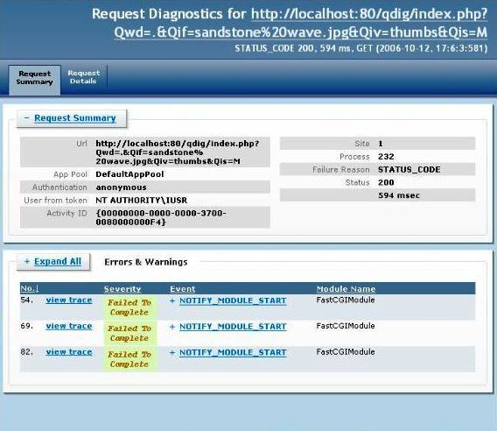
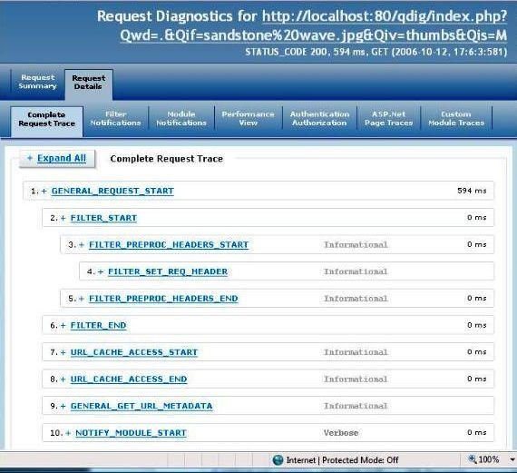

Slide 27
Dónde mirar en caso de problemas

Slide 28
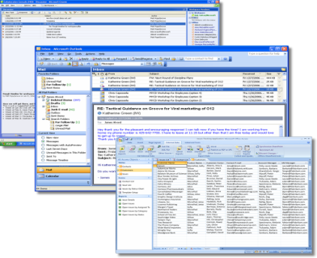
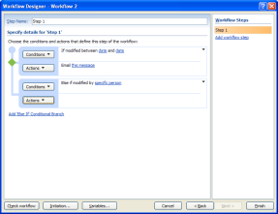
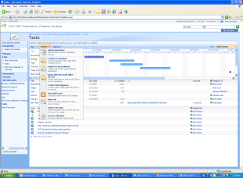
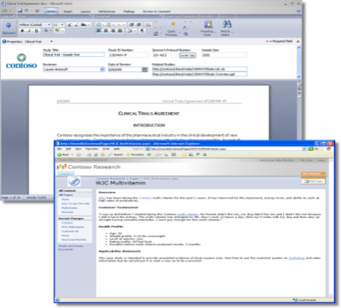
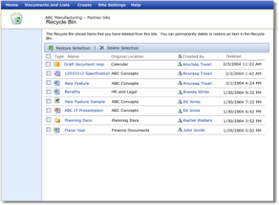
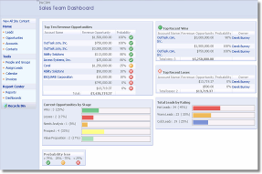
Windows SharePoint Services (WSS)
Tecnología versátil de colaboración y base de aplicaciones de negocio
Plataforma para aplicaciones y flujos de trabajo escalables
Integrado con herramientas familiares como Office System
Aplicación de colaboración con espacios de trabajo Web
Ayuda a mejorar la eficiencia de procesos
Fácil de usar en el trabajo diario
Infraestructura gestionable y repositorio de datos robusto
Plantillas de aplicaciones para procesos de trabajo y tareas de grupo
Compartir información y mantener a los equipos en la misma página
Integridad de datos con control centralizado o delegado
Despliegue rápido y contextual

Slide 29

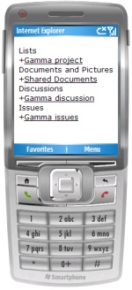
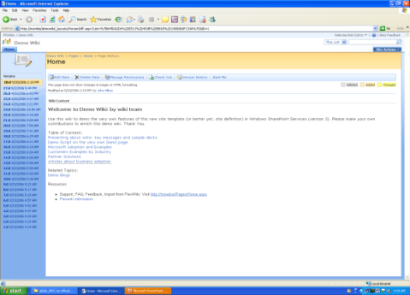
Novedades en WSS 3.0
Nuevas herramientas de colaboración
  Mejoras en la colaboración
    Check-outs requeridos para editar
    Versionado detallado
    Mejoras en librerías de documentos
  Acceso desde cualquier sitio
    Sincronización con Outlook: Vistas offline, sincronización en dos sentidos para tareas, calendarios, contactos y discusiones
    Mantenerse informado: Búsquedas, alertas, RSS y notificaciones de tareas
    Movilidad: Algunos tipos de listas pueden sicronizarse a dispositivos móviles
  Comunidad y Comunicación
    Wikis y blogs
    Personas y Grupos: Listas de distribución y email a sitios
    Encuestras mejoradas, email y paneles de discusion
    Diagramas de Gantt para seguimiento de tareas

Slide 30
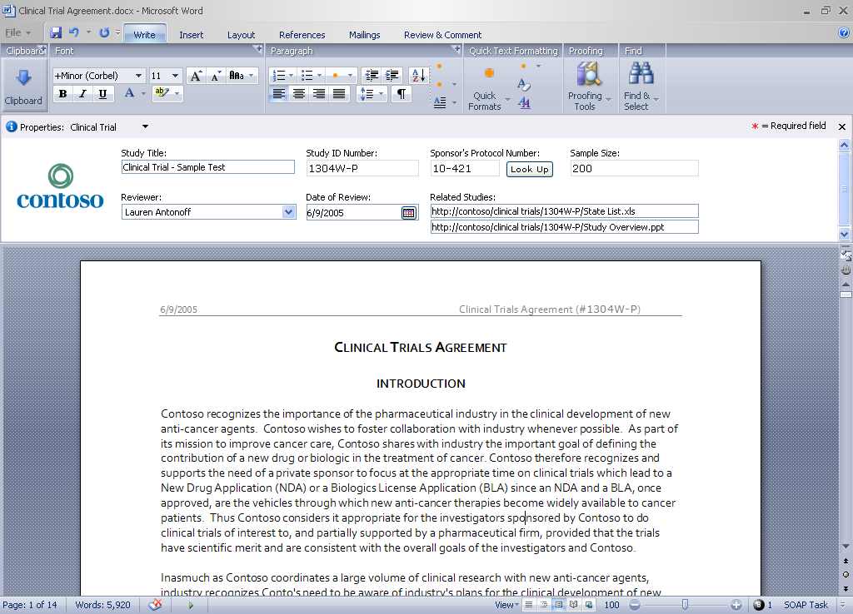
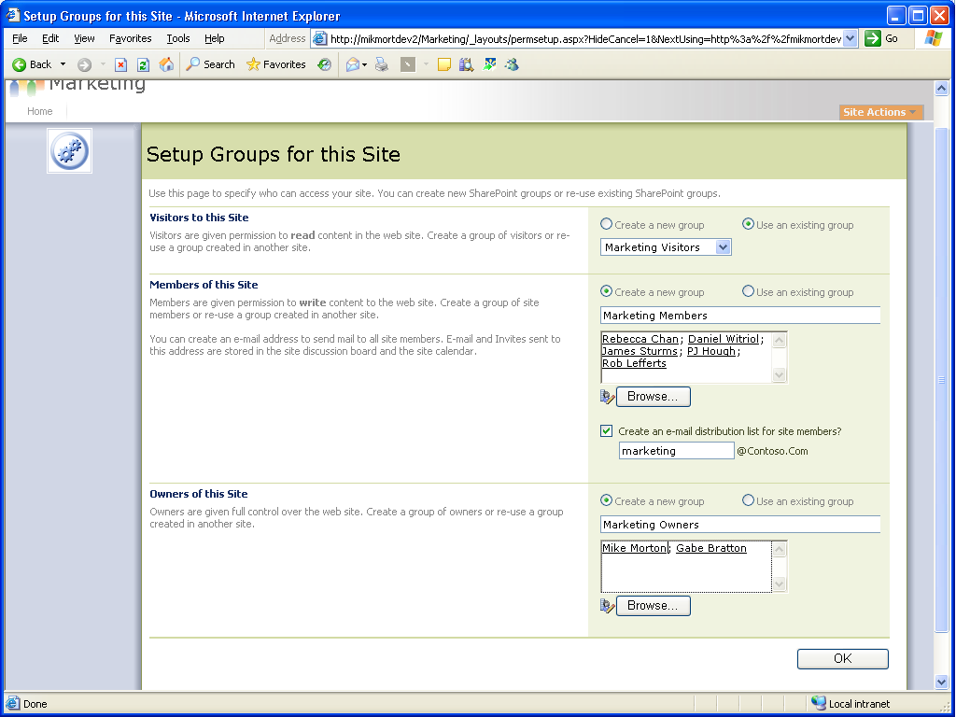
Novedades en la plataforma de WSS V3
Experiencia de Usuario
  Mejoras en usabilidad, navegación y personalización
  Soporte de Outlook offline
Mejoras en la Plataforma
  ASP.NET 2 - Web parts, master pages,
  y autenticación personalizable
  Mejoras en la personalización – Plantillas y extensibilidad de funcionalidades
  Windows Workflow Foundation
  Mejoras en Listas – Scala, tipos de contenido y versionado
Gestión
  backup\restore mejorados, incluyendo papelera de reciclaje y soporte de VSS
  Despliegue en Extranets
  Actualizacion completa y parte a parte
Seguridad
  Seguridad a nivel de carpeta y elemento
  Apariencia de la interfaz basada en el role

Slide 31
Instalación y configuración
Uso básico
Listas y Librerias de Documentos
Calendarios y Outlook
Blogs, Wikis

Slide 32









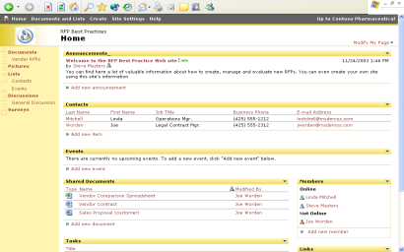
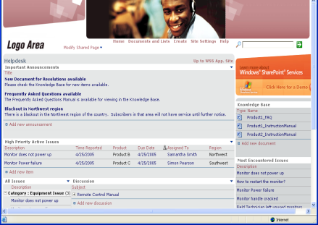
Plantillas de Aplicación
Mas allá de los workspaces
Configuración básica para procesos comunes y tareas de trabajo en grupo
Facilitan la adopción del usuario final
Plataforma de entrada para posteriores despliegues a medida
Notes:
32
11/26/2007 5:27 PM
32
© 2006 Microsoft Corporation. All rights reserved.
This presentation is for informational purposes only. Microsoft makes no warranties, express or implied, in this summary.

Slide 33

Plantillas de aplicación para WSS 3.0
Las 40 fantásticas = 20 + 20
Multi-idioma y funcionalidad extra Solo en inglés, listas para utilizar
(server admin templates) (site admin templates)
Absence Req’st & Vacation Schedule Mgmt
Budgeting and Tracking Multiple Projects
Bug Database
Call Center
Change Request Management
Compliance Process Support Site
Contacts Management
Document Library & Review
Event Planning
Expense & Reimbursement Approval
Help Desk
Inventory Tracking
IT Team Workspace
Job Requisition and Interview Mgmt
Knowledge Base
Lending Library
Physical Asset Tracking and Mgmt
Project Tracking Workspace
Room and Equipment Reservations
Sales Lead Pipeline
Board of Directors
Business Performance Reporting
Case Mgmt for Government Agencies
Classroom Management
Clinical Trial Initiation and Management
Competitive Analysis Site
Discussion Database
Disputed Invoice Management
Employee Activities Site
Employee Self-Service Benefits
Employee Training Sched’ling & Materials
Equity Research
Integrated Marketing Campaign Tracking
Manufacturing Process Management
New Store Opening
Product & Mktg Requirements Planning
Request for Proposal
Sports League
Team Work Site
Timecard Management

Slide 34
Plantillas

Slide 35
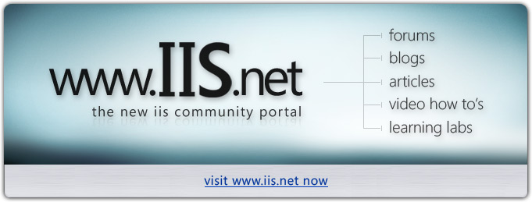
Geeks.ms
  http://geeks.ms/blogs/iis
Plain Concepts
  http://www.plainconcepts.com

Slide 36
Recursos
Internet Information Services (IIS) 7.0 (Beta) Technical Library
Getting Started With IIS 7.0
IIS 7.0 Architecture
Overview of Available Features in IIS 7.0
Using Delegated Administration in the IIS7 Administration Tool
Upgrading ASP.NET Applications to IIS 7.0
IIS Administration Tools
Common Administrative Tasks
Command Line Administration with IIS7--AppCmd.exe
Kerberos Authentication for Load-Balanced Web Sites
How to Use Request Filtering
The New Runtime State and Control API and Failed Request Tracing

Slide 37

Preguntas
Jose Parada Gimeno
IT Pro Evangelist
jparada@microsoft.com
http://blogs.technet.com/padreparada
David Cervigón Luna
IT Pro Evangelist
david.cervigon@microsoft.com
http://blogs.technet.com/davidcervigon

